Slide 1
Soziale Arbeit
Ausblick
Lokale Allianz für Menschen mit Demenz in Mittweida
Bianka Hammer
hs-mittweida.de

Slide 2
Agenda
Lokale Allianz für Menschen mit Demenz: Was ist das? Brauchen wir das?
Teilhabe, Sensibilisierung, Kompetenzförderung in Mittweida: Wie kann das gehen?
…mit einem Netzwerk!

Slide 3
Lokale Allianz für Menschen mit Demenz
Mit dem Bundesprogramm „Lokale Allianzen für Menschen mit Demenz“ soll die Lebenssituation von Menschen mit Demenz und ihren Angehörigen dauerhaft verbessert werden.
Das Programm wird gefördert vom Bundesministerium für Familie, Senioren, Frauen und Jugend.
Unter aktiver Beteiligung der Kommunen gilt es, gemeinsam lokale Netzwerke aufzubauen und vorhandene weiterzuentwickeln.
Mögliche Netzwerkpartner sind Bürger:innen, Vereine, Initiativen, Wohlfahrtsverbände, Kirchengemeinden und weitere Organisationen, wie Arztpraxen, Krankenhäuser, Unternehmen, Mehrgenerationenhäuser, Seniorenbüros, Bildungs- und Kultureinrichtungen.

Slide 4
Lokale Allianz für Menschen mit Demenz
2020 bis 2024 starten im Bundesprogramm „Lokale Allianzen für Menschen mit Demenz“ fünf neue Förderwellen.
Gefördert werden weitere 150 Netzwerke, dort, wo es noch an Strukturen zur Unterstützung von Menschen mit Demenz und ihren Angehörigen fehlt.
Die Förderung erstreckt sich über drei Jahre.
Die Fördersumme beträgt insgesamt 30.000 Euro.

Slide 5
Lokale Allianz für Menschen mit Demenz für Mittweida?
Mittweida: 14.319 Einwohner:innen, davon 30,9 Prozent ü65
1. Sozialbericht für den LK Mittelsachsen: Erhebung der Bedarfe und Unterstützungsmöglichkeiten für pflegende Angehörige von Menschen mit Demenz
Strukturelle Kennzeichen (Prävalenzen von Menschen mit Demenz, GRW-Förderkriterien) + Ergebnisse der Wirkungsanalyse = hoher Bedarf für den LK Mittelsachsen

Slide 6
Teilhabe, Sensibilisierung, Kompetenzförderung: Wie kann das gehen?
Uns ist wichtig:
Bündelung und Weiterentwicklung vorhandener Ressourcen
insbesondere in den Bereichen der gesellschaftlichen Teilhabe für Menschen mit Demenz und deren Zugehörige, der Enttabuisierung und Entstigmatisierung des Krankheitsbildes Demenz und damit einhergehend auch die Sensibilisierung und Information der Öffentlichkeit, sowie der Schaffung von demenzsensiblen Strukturen und bedarfsgerechter Unterstützung gesetzt werden.
Engmaschiges und nachhaltiges Netzwerk von ehren- und hauptamtlichen Akteure im Themenfeld Demenz und angrenzender Bereiche wie z.B. der Pflege
Raum für multiprofessionellen und generationenübergreifenden Austausch
auch im ländlichen Raum der Region

Slide 7
Teilhabe, Sensibilisierung, Kompetenzförderung: Wie kann das gehen?
Schwerpunkte des Netzwerks – unsere Ideen:
Förderung der Teilhabe von Menschen mit Demenz
Sensibilisierung der Öffentlichkeit
Schaffung demenzsensibler Strukturen
Unterstützung im Alltag und für pflegende Angehörige
Wissenschaftliche Begleitung und Wissenschafts-Praxis-Transfer
Nachhaltigkeitssicherung

Slide 8
Teilhabe, Sensibilisierung, Kompetenzförderung: Wie kann das gehen?
Schwerpunkte des Netzwerks – Arbeitspakete:
Kick off-Veranstaltung, Netzwerktreffen, Gründungsworkshop
Recherche bereits vorhandener Netzwerke/ Best Practise, Kontaktaufnahme zu anderen Netzwerken
Öffentlichkeitsarbeit
Lern- und Lehrangebote an der HSMW, Projekttage an Schulen, Schulungsoffensive „Demenz zur Chefsache machen“, Aufbau regelmäßiger Veranstaltungsreihen
Auf- und Ausbau eines stabilen und arbeitsfähigen Netzwerks, Vernetzung mit kommunalen Strukturen, verbindliche Kooperation mit angrenzenden Professionen/ Institutionen, erreichbare Kontaktangebote, Entwicklung demenzspezifischer Angebote

Slide 9
Teilhabe, Sensibilisierung, Kompetenzförderung: Wie kann das gehen?
…nur mit Ihnen!
Stadtverwaltung Mittweida
Landkreis Mittelsachsen
Landesinitiative Demenz Sachsen e.V. Alzheimer Gesellschaft
AWO Südsachsen gGmbH
MVZ Mittweida GbR
Landkreis Mittweida Krankenhaus gGmbH
Altenpflegeheim Schweikershain gGmbH
Wohnungsgenossenschaft Mittweida eG
Rats Apotheke

Slide 10
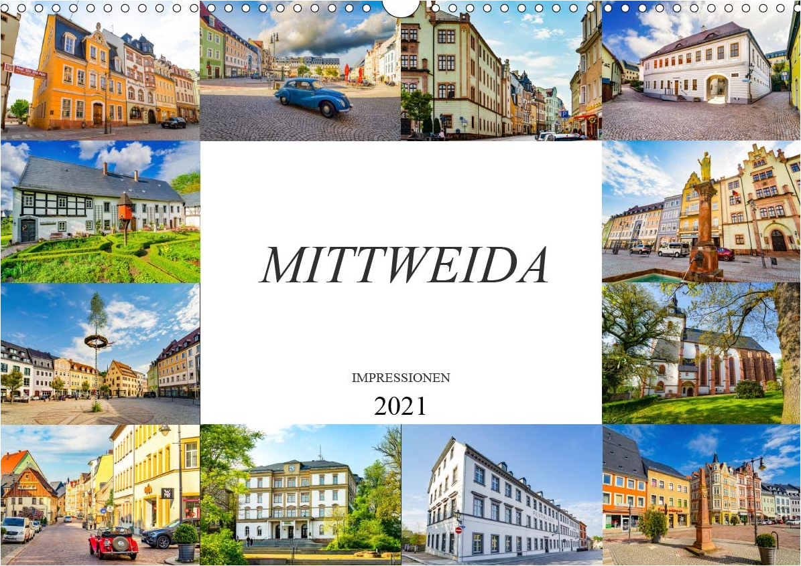
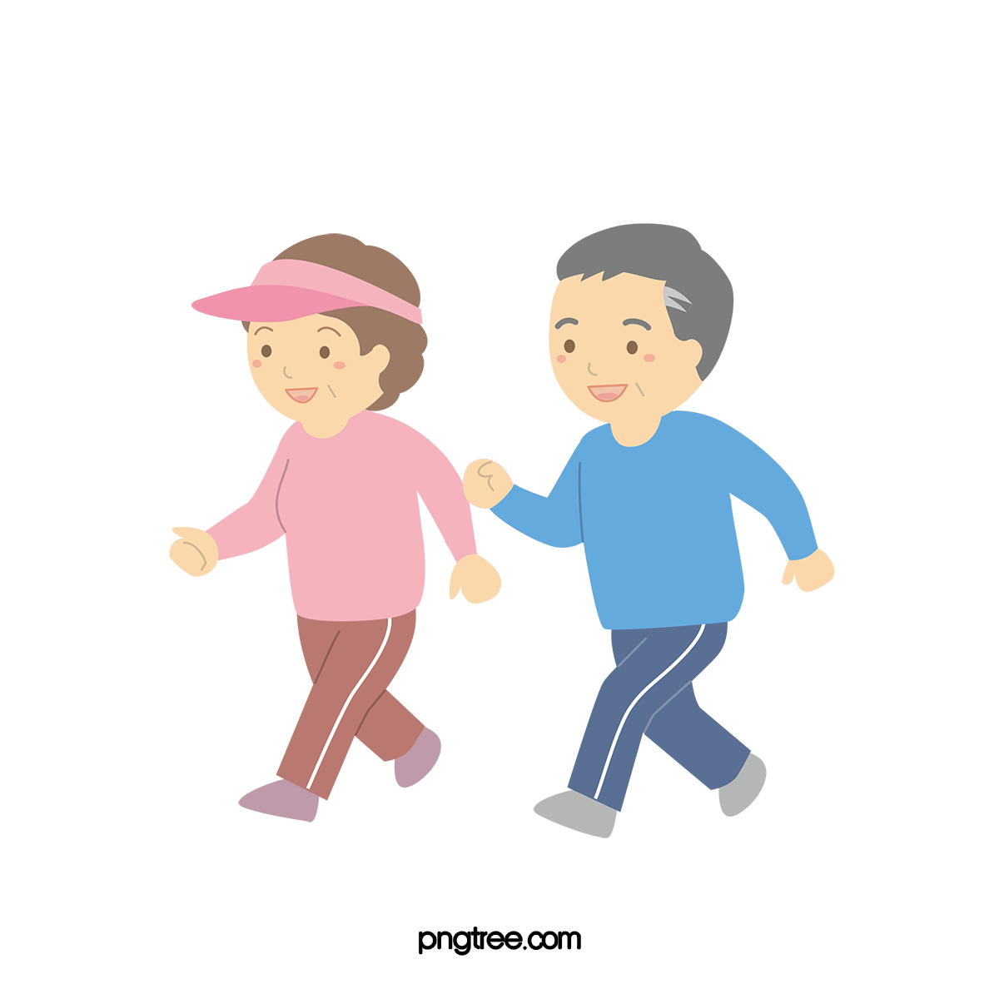
Vielen Dank
Vorname Name
Position
T +49 (0) 3727 58-1234
F +49 (0) 3727 58-21234 / optional
M +49 (0) 175 123 456 7 / optional
max.mustermann@hs-mittweida.de
www.hs-mittweida.de/design / optional
Haus XX | Name des Hauses | Raum hh.ee.rr Musterstraße 123| 09648 Mittweida
Hochschule Mittweida
University of Applied Sciences
Technikumplatz 17 | 09648 Mittweida
Angabe der Struktureinheit 2. Ebene wenn benötigt: Fakultät | Institut | Einrichtung

